Slide 1
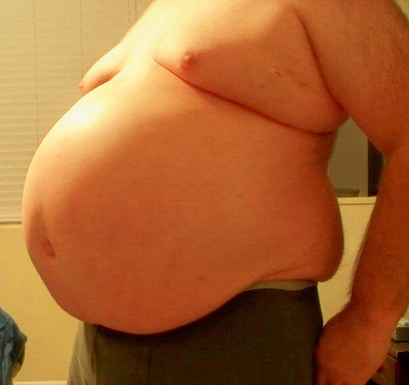
JunkFoodAnalyzer
„You are what you eat“
FWPM Webservices SS2015 – Abschlusspräsentation
Konsek / staudt

Slide 2
Agenda
Um was geht’s?
Verwendete Technologien
Geplante Use-Cases
Umgesetzte Use-Cases
Vorstellung der Webservices
Testing
Code-Vorstellung
Demo

Slide 3
Technologien
Client
Smartphone App
Android (ab KitKat)
Java
Server
Zend Framework 2
PHP
MySQL-Datenbank

Slide 4
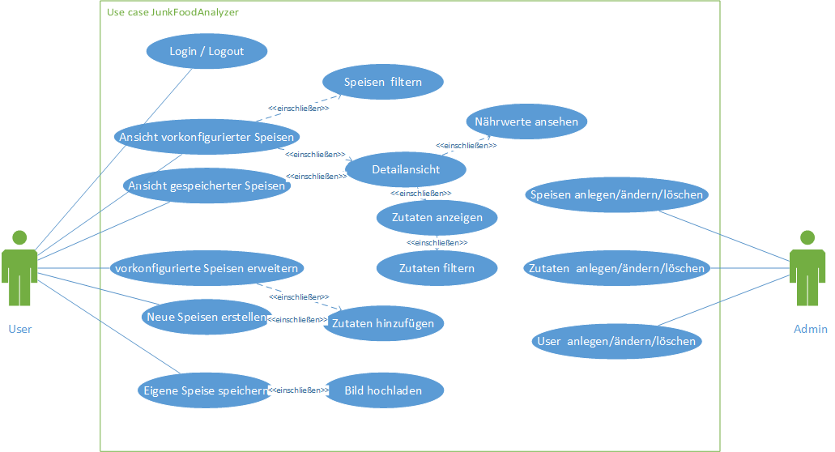

Slide 5
Anwendungsfälle 1
Der User soll sich einloggen und ausloggen können
Der User soll in der Hauptansicht eine Liste von konfigurierten Speisen zur Auswahl gestellt bekommen
Der User soll zu allen Speisen eine Detailansicht öffnen können
Der User soll in der Detailansicht zusätzliche Zutaten zu bestehenden Speisen auswählen und hinzufügen können
Der User soll neue, eigene Speisen mit den angebotenen Zutaten erstellen können
Der User soll neue, eigene Speisen speichern können

Slide 6
Anwendungsfälle 2
Der User soll für neu angelegte Speisen Bilder hochladen können
Der User soll die Liste der Speisen nach eigenen / vorkonfigurierten Speisen filtern können
Die App soll die Summen der Nährwerte pro Speise anzeigen
Die App soll die vorkonfigurierten Speisen sowie die von Usern gespeicherten Speisen anzeigen
Die Liste der Speisen / Zutaten soll nach vegetarisch / nicht vegetarisch gefiltert werden können

Slide 7
Anwendungsfälle 3
Der Admin soll neue Zutaten und vorkonfigurierte Speisen anlegen können
Der Admin soll die angelegten Speisen und Zutaten verändern können
Der Admin soll die angelegten Speisen und Zutaten löschen können
Der Admin soll User anlegen können
Der Admin soll User ändern können
Der Admin soll User löschen können

Slide 8
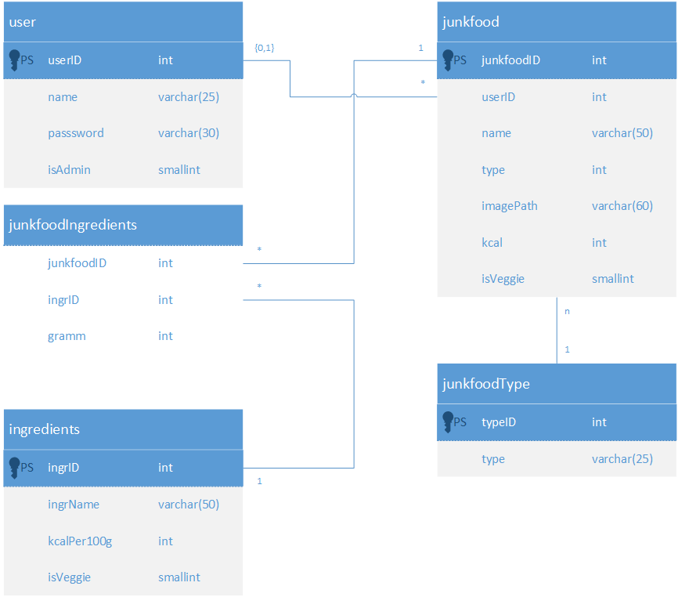

Slide 9
Web Service: User
Methode
URI
Beschreibung
post
put
delete
get
get
get
/user/
/user/{userId}
/user/{userId}
/user/{userId}
/user/login
/user/logout
User anlegen
User ändern
User löschen
User ausgeben
Login
Logout

Slide 10
Web Service: JunkFood
Methode
URI
Beschreibung
post
put
get
delete
/junkfood/
/junkfood/{junkId}
/junkfood/{junkId}
/junkfood/{junkId}
Anlegen
Editieren
Ausgeben
Löschen

Slide 11
Web Service: Ingredient
Methode
URI
Beschreibung
post
put
get
delete
/ingredients/
/ingredients/{junkId}
/ingredients/{junkId}
/ingredients/{junkId}
Anlegen
Editieren
Ausgeben
Löschen

Slide 12

Testing
Keine Auto-Tests
Rest-Schnittstellen manuell mit Advanced REST Client (Chrome) getestet

Slide 13
Code-Vorstellung

Slide 14
Demo

Slide 15
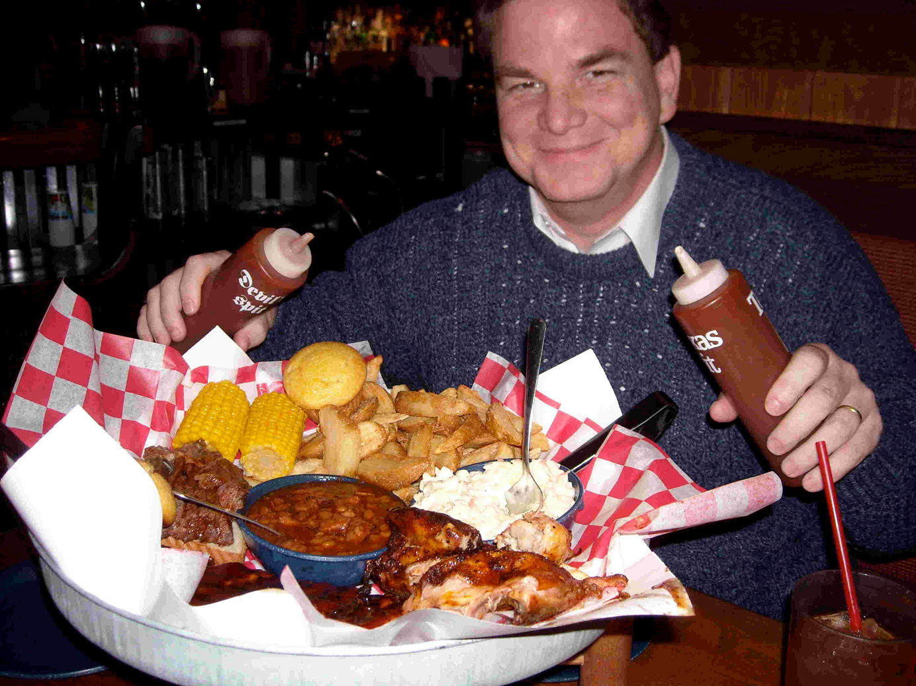
Vielen Dank für die Aufmerksamkeit!

